Slide 1
ImPlementación Portknocking
Rubén Gutiérrez Guerrero – 1397834
Trabajo final de grado: Tecnologías de la InformacióN.

Slide 2
¿Qué es portknocking?
Definición
Consiste en la comunicación desde un cliente a un servidor en que, el cliente, enviará un conjunto de mensajes que servirán para autentificarlo ante el servidor. El cliente, metaforicamente hablando, realizará un conjunto de llamadas al servidor.
Características
El servidor sólo sirve recursos (A través de puertos) a clientes verificados.
Verificación de clientes mediante diferentes mensajes.
El servidor permanece seguro ante escaneos externos.
Ayuda en la defenderse contra ataques específicos de las aplicaciones que sirva.
Puede ser detectado como un escaneo por un Intrusion detection system (IDS).

Slide 3
Concretando el alcance: Single Packet Authorization (SPA)
Definición
Se trata de un caso particular de portknocking, cumpliendo con la definición anterior, con la modificación de “los” mensajes enviados que, en este caso, será un solo mensaje para autentificar al cliente.
Características
Versión más elegante de portkocking (Un solo mensaje).
Más disimulado, ya que no realiza una secuencia de mensajes exactos.
Menos problemas si se emplea en conjunto a un IDS.
Uso del subsistema de filtrado de paquetes ‘Netfilter’ de Linux (Concretamente iptables).

Slide 4

Ejemplo gráfico: diferencia entre portknocking y Single Packet Authorization
Cliente
Envía mensaje/s para ser autentificado
Espera a ser, o no, validado
Servidor
Escucha el/los mensaje/s
Verifica si se trata de un/os mensaje/s valido/s o no
Valida o no al cliente a modo de respuesta
Code_PA
Code_PB
Code_PC
Code_SPA

Slide 5
Mayor seguridad: El empleo de HMAC
¿Qué es un HMAC?
Es un caso particular de un MAC: Empleo de un MAC, que consiste en conseguir autentificar a un emisor ‘A’ mediante la autentificación del mensaje (Dejando claro que, efectivamente, el emisor de ESE mensaje sea ‘A’) y para conseguir esto se puede implementar como una clave conocida entre dos usuarios.
Más concretamente, en el HMAC se añade a las operaciones ya presentes en el MAC el uso de una función hash. Mediante el uso de esta función se consigue mayor seguridad y hace computacionalmente inviable averiguar el contenido del mensaje.

Slide 6
Mayor seguridad: ¿El empleo de HMAC?
HMAC construído en el proyecto
Elemento aleatorio previamente acordado por ambas partes: hora
Elementos conocidos por ambas partes
IP de destino y origen (192.168.1.116 y192.168.1.2)
Puerto de destino y origen (5001 y 1024)
Uso de un secreto conocido por ambas partes: payload (payload)
Cifrado del mensaje para autenticar el mensaje, utilizando una key
Uso de un hash: SHA-256
¿Por qué mayor seguridad?
Utilizando:
Un elemento aleatorio en conjunto a un hash (En este caso, la hora)
Un secreto conocido por ambas partes (En este caso un código)
Un cifrado
Elementos conocidos por ambos usuarios (Aunque está oculta su utilización, no son datos “secretos”)
Un hash
Conseguimos:
Evitar ser objetivo de ataques de reply
Evitar que un atacante pueda construir mensajes SPA válidos
Autentificación del mensaje
Añadir complejidad en la elaboración (Y Descubrimiento del mensaje hashedado)
Al tratarse de una operación unidireccional, se hace computacionalmente inviable descubrir el contenido del secreto

Slide 7
Ejemplo conceptual del funcionamiento del portknocking (I)
Cliente
Cliente
Hora
Elementos conocidos
Código
Mensaje C
Mensaje C
HMAC
Se aplica el cifrado
HMAC_C
Se aplica el hash
En este punto el cliente enviaría el HMAC_C al servidor y esperaría una respuesta por parte de éste.

Slide 8
Ejemplo conceptual del funcionamiento del portknocking (II)
Cliente
Servidor
Hora
Elementos conocidos
Código
Mensaje S
Mensaje S
HMAC
Se aplica el cifrado
HMAC_S
Se aplica el hash
En este punto el servidor realizaría los mismos pasos para así obtener su vesrión del HMAC y compararía ambos HMAC: ¿“HMAC_S es igual a HMAC_C”?
En caso de ser correcto, sabría la IP del cliente y podría ofrecerle el servicio solicitado según el código empleado.
En caso contrario interpretaría que el cliente no es válido.

Slide 9
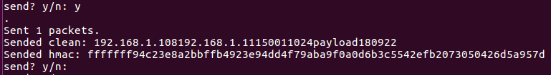
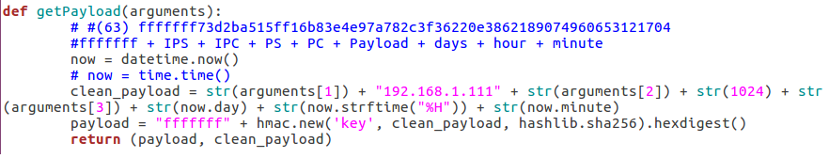
Ejemplo PRáctico del funcionamiento del portknocking Implementado (I)
Como se puede observar, se ha elavorado el mensaje concatenando los diferentes componentes de éste y aplicando la operación hash final.
Correcciones:
Se utilizan unos carácteres de control en el mensaje para así facilitar la lectura del mismo por parte del servidor.

Slide 10
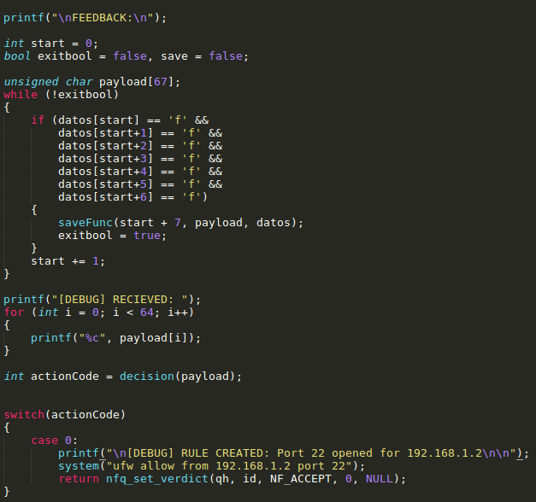
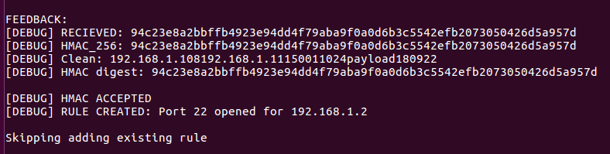
ejemplo PRáctico del funcionamiento del portknocking Implementado (II)
En la captura de la derecha se puede observar la creación y decision a tomar para el hmac detectado (En caso de no detector ningún HMAC sencillamente se hace un dump del mensaje).
En la captura de abajo se puede observar la salida realizada por el servidor, en el que, a modo de debug, se indica qué HMAC se ha recibido, cuál es el mensaje que el servidor intenta de hacer el HMAC, el HMAC creado por éste y finalmente la regla a aplicar.

Slide 11
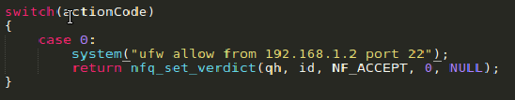
ejemplo PRáctico del funcionamiento del portknocking Implementado (III)
Finalmente, al obtener que ambas versiones son iguales, una de las acciones de ejemplo sería la de la obertura de puertos y, más concretamente, la del puerto 22, para, por ejemplo, realizar conexiones ssh.
Cómo se puede observar el Puerto y la IP son las solicitadas por (y, en este caso, para) el cliente.

Slide 12
Implementación Portknocking
Rubén Gutiérrez Guerrero – 1397834
Trabajo final de grado: Tecnologías de la Información.

